Slide 1
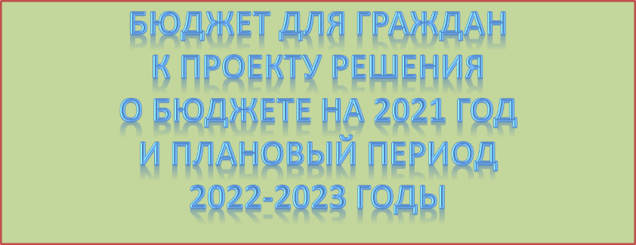

Slide 2
Что такое бюджет для граждан
Бюджет для граждан - это документ, разрабатываемый и публикуемый в открытом доступе финансовым органом соответствующего публично-правового образования в целях предоставления гражданам актуальной информации о бюджете и отчете о его исполнении в объективной, заслуживающей доверия, доступной и простой для понимания форме.
Бюджет для граждан на 2021 год и плановый период 2022-2023 годов подготовлен на основании Решения Совета депутатов муниципального образования Фоминское № 37 от 15.12.2020 г. «О бюджете муниципального образования Фоминское на 2021 год и плановый период 2022-2023 годов» (утвержден)

Slide 3
Со старонормандского buodgette– сумка, кошелек
Какие бывают бюджеты?
Бюджеты семей
Бюджеты публично- правовых
образований
Бюджеты
организаций
Субъектов Российской Федерации
(региональные бюджеты, бюджеты территориальных фондов
обязательного
медицинского страхования)
Российской Федерации
(федеральный бюджет, бюджеты государственных внебюджетных
фондов Российской
Федерации)
Муниципальных образований
(местные бюджеты)

Slide 4
БЮДЖЕТ –
это план доходов и расходов на определенный период
Доходы – Расходы = Дефицит (Профицит)
Доходы
Расходы
Расходы
Доходы
______________________________________
____
______________________________________
_________

Slide 5
Составление проекта бюджета основывается на:
Бюджетном послании и Указах
Президента Российской
Федерации
Прогнозе Социально-экономического
развития МО Фоминское
Основных направлениях
бюджетной и налоговой
политики

Slide 6
ДОХОДЫ БЮДЖЕТА - поступающие в бюджет МО Фоминское денежные средства
ДОХОДЫ
бюджета
Налоговые доходы
Неналоговые доходы
Межбюджетные трансферты
Дотации; Субсидии Субвенции.
Налог на доходы физических лиц;
Единый
сельскохозяйственный налог;
Налог на имущество физических лиц;
Государственная пошлина;
Земельный налог.
Доходы от использования имущества;
Прочие неналоговые доходы.

Slide 7
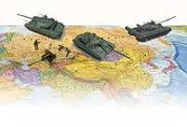
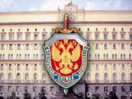
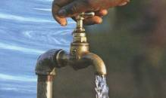
Расходы бюджета
РАСХОДЫ БЮДЖЕТА - выплачиваемые из бюджета МО Фоминское
денежные средства
на культуру,
кинематографию
на национальную оборону
на национальную безопасность
на жилищно-коммунальное хозяйство
на национальную экономику
на общегосударственные вопросы
на образование
на социальную политику
на спорт

Slide 8
МЕЖБЮДЖЕТНЫЕ ТРАНСФЕРТЫ-
денежные средства, перечисляемые
из одного бюджета бюджетной системы РФ другому

Slide 9
ежегодное формирование и исполнение бюджета
Бюджетный процесс –

Slide 10
Основные параметры бюджета МО Фоминское на 2021 и плановый период 2022 и 2023 годов
(тыс.руб)
2021
2022
2023

Slide 11
Структура доходов бюджета
тыс.руб.
 | 2021 | 2021 | 2023
ВСЕГО ДОХОДОВ | 12 122,344 | 10 211,144 | 10 426,644
СОБСТВЕННЫЕ ДОХОДЫ | 2 834,00 | 2870,952 | 2 901,39
БЕЗВОЗМЕЗДНЫЕ ПОСТУПЛЕНИЯ | 9 288,344 | 7 340,192 | 7 525,254
9 288,344
7 525,254
7 340,192
Безвозмездные поступления
Собственные доходы
2 834,00
2 870,952
2 901,39
2021
2022
2023

Slide 12
Основные параметры доходной части бюджета муниципального образования Фоминское на 2021 год и плановый период 2022 и 2023 годов
(тыс.руб)
Наименование доходов | 2021 | 2022 | 2023
НАЛОГОВЫЕ И НЕНАЛОГОВЫЕ ДОХОДЫ, в том числе: | 2 834,00 | 2 870,952 | 2 901,39
Налог на доходы физических лиц | 396,00 | 411,00 | 429,00
Единый сельскохозяйственный налог | 14,37 | 15,000 | 16,00
Налог на имущество физических лиц | 462,00 | 472,00 | 477,00
Земельный налог с организаций | 1 100,00 | 1 115,00 | 1 125,00
Земельный налог с физических лиц | 825,00 | 823,00 | 821,00
Государственная пошлина | 10,00 | 10,00 | 10,00
Доходы от использования имущества | 1,96 | 1,51 | 1,45
Прочие неналоговые доходы | 24,67 | 23,442 | 21,94
БЕЗВОЗМЕЗДНЫЕ ПОСТУПЛЕНИЯ, в том числе: | 9 288,344 | 7 340,192 | 7 525,254
Дотации на выравнивание бюджетной деятельности | 3 939,044 | 3 902,092 | 3 871,654
Субсидии бюджетам на обеспечение комплексного развития сельских территорий | 1 225,00 | 1 188,8 | 1 400,00
Прочие субсидии бюджетам сельских поселений | 130 | 130 | 130
Субвенции местным бюджетам на выполнение передаваемых полномочий | 118,20 | 119,30 | 123,6
Иные межбюджетные трансферты | 1176,10 | 0 | 0
Прочие безвозмездные поступления | 2 700,00 | 2000,00 | 2000,00
Итого доходов | 12 122,344 | 10211,144 | 10426,644

Slide 13
Благоустройство населённых пунктов муниципального образования Фоминское
4951,5
тыс. рублей
Адресная социальная поддержка отдельных категорий граждан
10
тыс. рублей
Обеспечение первичных мер пожарной безопасности
52,0
тыс. рублей
Обеспечение безопасности людей на водных объектах
80
тыс. рублей
Противодействие коррупции
50
тыс. рублей
Управление и распоряжение земельными ресурсами
15,0
тыс. рублей

Slide 14
Структура расходов бюджета по отраслям в 2021 году

Slide 15
Обратная связь
Уважаемые пользователи! Направить свои мнения и пожелания по работе рубрики “Бюджет для граждан” вы
можете по электронному адресу
admfominskoe@yandex.ru
Ждем Ваших вопросов и предложений!

